Slide 1
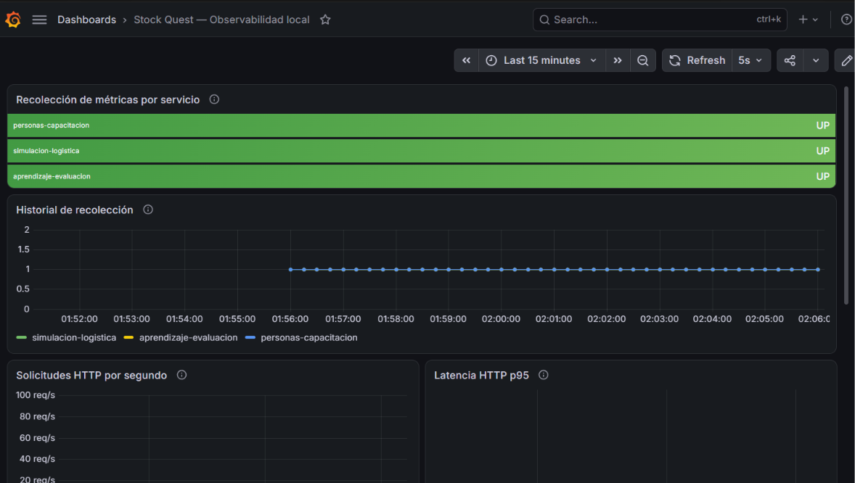
Grafana y Prometheus
Observabilidad de
Stock Quest
Tres microservicios Java
Demostración local con datos reales
Exposición de 5–10 minutos
Stock Quest / 01
Notes:
0:00–0:30. Presento cómo monitorizamos Stock Quest, una aplicación de aprendizaje y simulación logística con tres microservicios Java. Mostraré qué recoge Prometheus, cómo lo presenta Grafana y un ensayo real de caída y recuperación. El alcance es local. Fuente de capturas: documento del usuario «grafana -prometheus.docx», preparado durante el ensayo local.

Slide 2
El recorrido de las métricas
01 Servicios Java
02 Prometheus
03 Grafana
Personas y capacitación
Aprendizaje y evaluación
Simulación logística
Consulta los servicios
cada 15 segundos.
Almacena series temporales.
Consulta Prometheus.
Presenta el dashboard
y el historial de cambios.
Actuator + Micrometer
/actuator/prometheus
127.0.0.1:9090
127.0.0.1:3000
Stock Quest / 02
Notes:
0:30–1:20. Cada servicio expone métricas mediante Actuator y el registro Prometheus de Micrometer. Prometheus consulta esos endpoints cada 15 segundos y guarda las mediciones. Grafana consulta esa fuente para representar las series. Grafana no lee las tablas de negocio ni se conecta a PostgreSQL para este dashboard. Las métricas incluyen HTTP, JVM y el pool de conexiones. Fuentes: https://docs.spring.io/spring-boot/3.5/reference/actuator/metrics.html ; https://prometheus.io/docs/introduction/overview/ ; observability/prometheus-local.yml del proyecto.

Slide 3
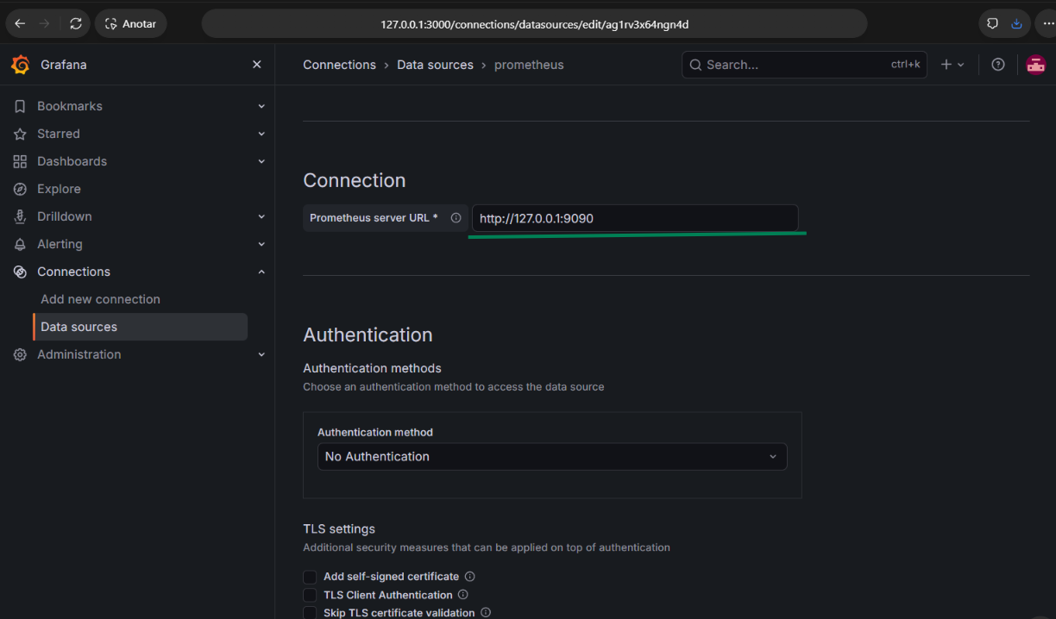
Configuración local reproducible
Prometheus 3.13.4
Grafana OSS 13.2.4
Paquetes nativos de Windows
Carpeta C:\StockQuestTools
Perfil Java: observabilidad
Fuente: Prometheus Stock Quest
La fuente de datos apunta a http://127.0.0.1:9090
Stock Quest / 03
Notes:
1:20–2:00. Instalamos los paquetes nativos para Windows en C:\StockQuestTools. No se necesita una cuenta de Grafana Cloud para esta instalación OSS. Activamos el perfil observabilidad en los servicios y agregamos Prometheus como fuente de datos de Grafana. Save & test confirmó la consulta de la API. Las herramientas escuchan localmente. Fuente de capturas: documento del usuario «grafana -prometheus.docx», preparado durante el ensayo local. Fuentes: https://grafana.com/docs/grafana/latest/setup-grafana/installation/windows/ ; https://grafana.com/docs/grafana/latest/datasources/prometheus/configure/

Slide 4
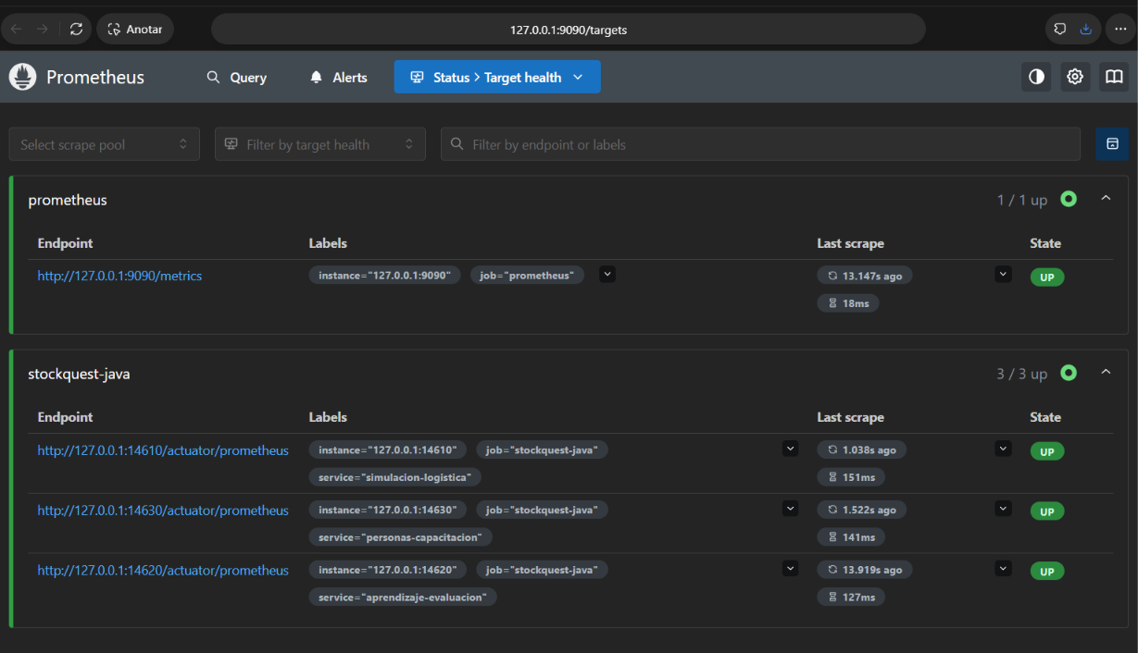
Tres objetivos Java en Prometheus
3 de 3 UP
14630 Personas
14620 Aprendizaje
14610 Simulación
UP confirma la recolección.
Readiness comprueba
la preparación del servicio.
Stock Quest / 04
Notes:
2:00–2:40. En Targets aparecen los tres servicios Java en UP, además del propio Prometheus. El indicador up vale uno si Prometheus puede recoger métricas y cero si falla esa recolección. No garantiza que el login o la base estén funcionando. Por eso también usamos /health/ready y recorridos de usuario. Fuente de capturas: documento del usuario «grafana -prometheus.docx», preparado durante el ensayo local. Configuración: observability/prometheus-local.yml.

Slide 5
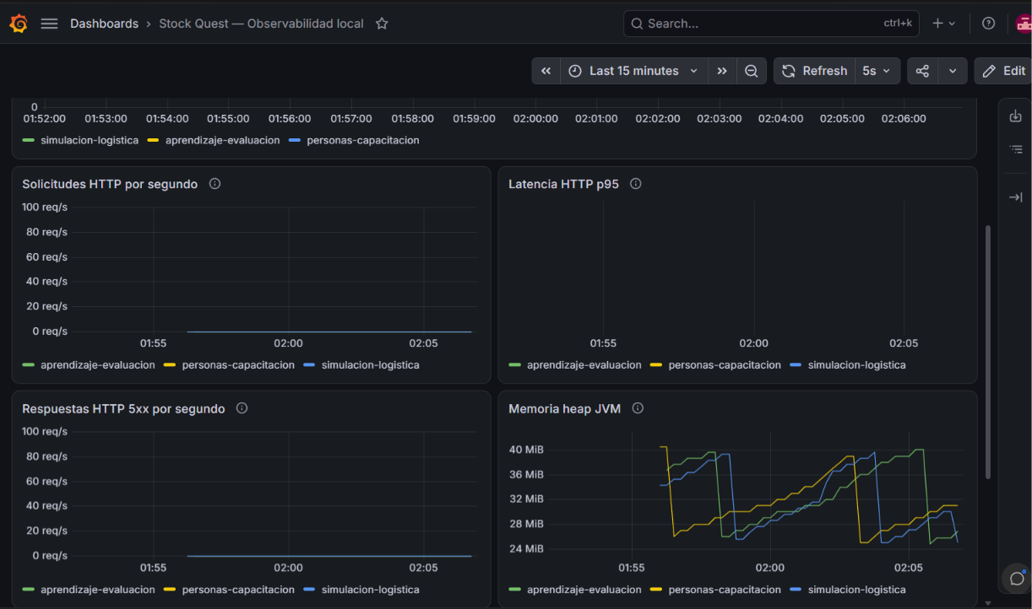
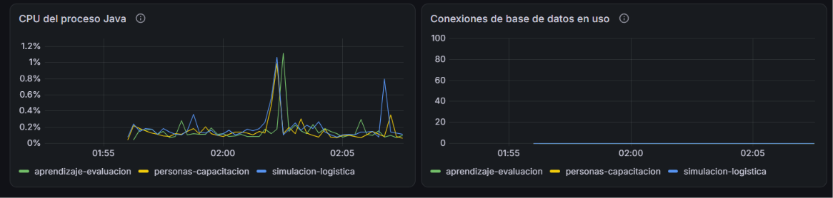
Ocho paneles para observar el sistema
Recolección e historial
Solicitudes por segundo
Latencia HTTP p95
Respuestas HTTP 5xx
Memoria heap JVM
CPU del proceso
Conexiones activas de BD
El historial de recolección
es un panel adicional.
Stock Quest / 05
Notes:
2:40–3:30. El dashboard importado desde JSON contiene ocho paneles. La memoria y CPU pertenecen a cada proceso Java. Las conexiones activas provienen del pool Hikari. p95 estima un tiempo que no supera aproximadamente el 95 por ciento de las solicitudes observadas. El tráfico incluye health/ready y API interna, por lo que estos gráficos no equivalen al tiempo de carga del frontend. Excluimos Actuator de las métricas HTTP mostradas. Si no hay solicitudes, una gráfica HTTP puede no tener datos. Fuente de capturas: documento del usuario «grafana -prometheus.docx», preparado durante el ensayo local. Fuente de consultas: observability/stockquest-dashboard.json.

Slide 6
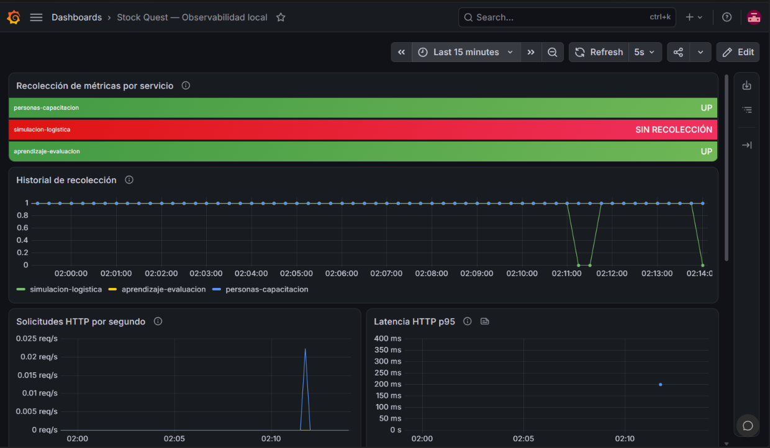
Caída controlada de simulación
Simulación: up = 0
Detuvimos únicamente
el proceso de simulación.
Personas y aprendizaje
conservaron up = 1.
Una caída total puede no
generar respuestas 5xx
en el servicio detenido.
Stock Quest / 06
Notes:
3:30–4:10. El script identificó el proceso de simulación de este checkout y lo detuvo. Prometheus registró up igual a cero y Grafana lo mostró en rojo. Personas y aprendizaje siguieron recolectándose. Esto prueba independencia de procesos y visibilidad de la caída, no que todos los flujos de negocio sigan disponibles. Un proceso detenido no puede responder 5xx, por eso el panel up es importante. Fuente de capturas: documento del usuario «grafana -prometheus.docx», preparado durante el ensayo local. Evidencia: informes demo-0ce8716d121b4dc4affeef9c9c37585c.json y demo-b6f1aa81de9348149fede4346d09900a.json, ambos PASS.

Slide 7
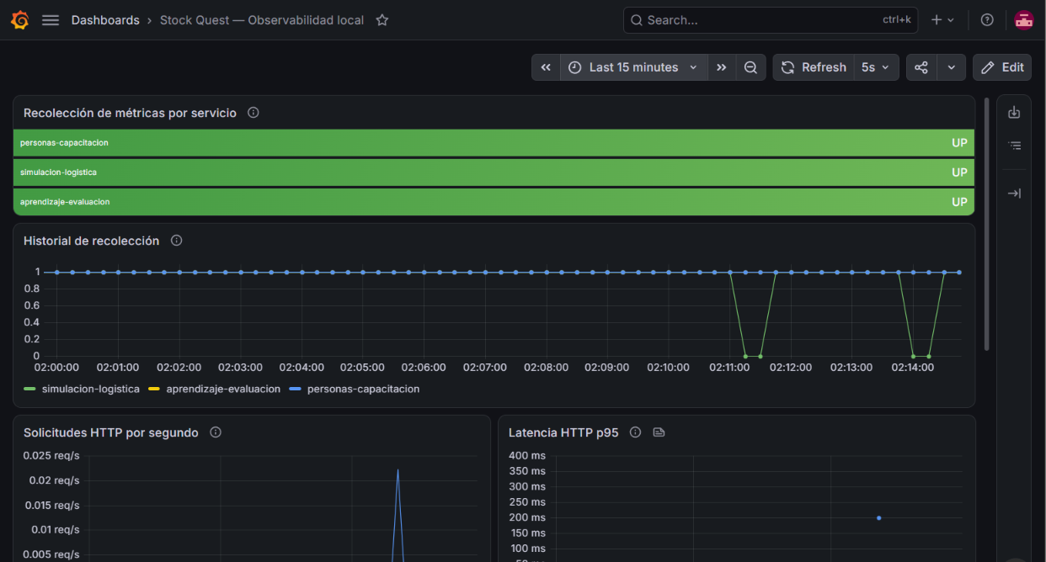
Recuperación comprobada
3 de 3 UP
Reiniciamos simulación.
/health/ready devolvió ok.
Prometheus volvió a up = 1.
El historial conservó la caída.
Dos ensayos locales
registrados con PASS
Stock Quest / 07
Notes:
4:10–4:50. Tras el reinicio, el script confirmó readiness y esperó hasta que los tres objetivos estuvieron en uno. La gráfica conserva los descensos y la vuelta a uno. Existen dos ejecuciones locales con PASS. No deducimos de esta prueba disponibilidad del 99 por ciento ni recuperación de todos los datos de negocio. Fuente de capturas: documento del usuario «grafana -prometheus.docx», preparado durante el ensayo local. Fuente: los dos informes locales del ensayo, campo status PASS y readinessAfter.status ok.

Slide 8
Ensayo práctico y alcance
Demostración en vivo
Resultado demostrado
1. Mostrar los tres servicios UP
2. Ejecutar el ensayo guiado
3. Mostrar la caída de simulación
4. Recuperar y comprobar los tres UP
Detectamos la caída y
comprobamos el reinicio
con métricas reales.
Pendiente: alertas automáticas,
operación continua y validación
de disponibilidad en producción.
Comandos y recuperación en la guía práctica adjunta
Stock Quest / 08
Notes:
4:50–7:30. Cambio al dashboard y ejecuto scripts/demo-observability.ps1 desde PowerShell. Capturo el estado inicial, pulso Enter para detener simulación, muestro el rojo y el descenso a cero, pulso Enter para recuperar y cierro con PASS y los tres UP. No cierro PowerShell durante la prueba. Si la demo falla, uso las capturas de las diapositivas anteriores y explico el incidente sin afirmar un nuevo resultado. Las alertas automáticas todavía no están configuradas. Grafana ya ofrece visibilidad local y evidencia de caída/recuperación, pero no certificación de producción.

